Slide 1
Django作品介紹
作者:李狄鴻

Slide 2
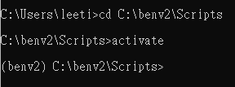
虛擬環境啟動
1.啟動命令提示字元將工作路徑切換至benv2\Scripts
2.輸入activate啟動環境

Slide 3
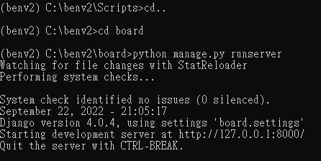
啟動Django
1. 將工作路徑切換至benv2\board
2.輸入python manage.py runserver啟動Django

Slide 4
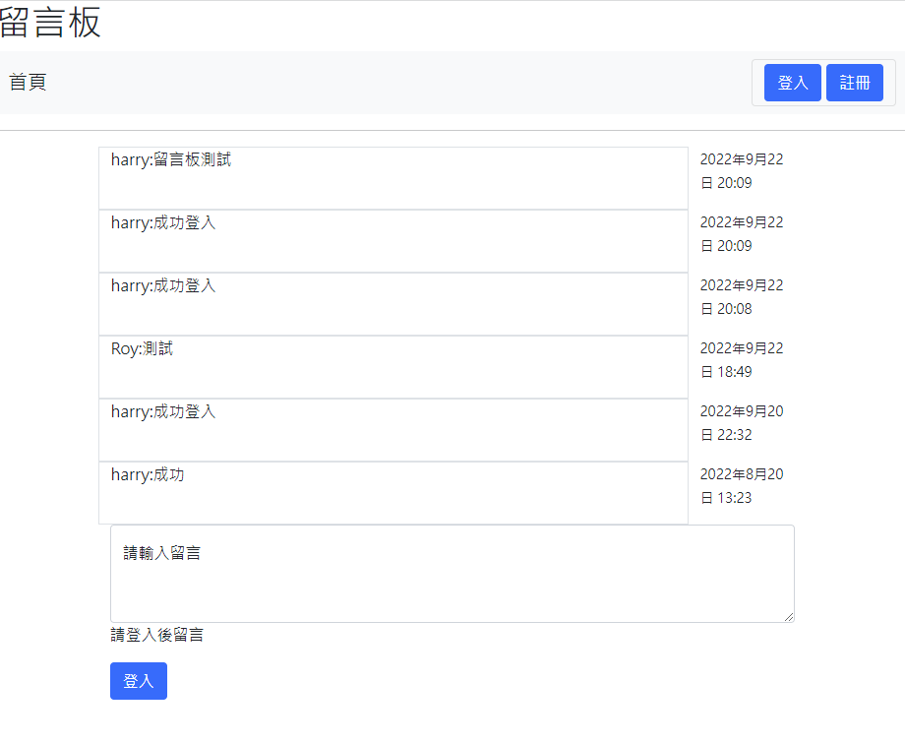
進入留言板
在網址列輸入http://127.0.0.1:8000/ 即可進入留言板
此留言板提供註冊登入等功能
完成登入就可以進行留言

Slide 5
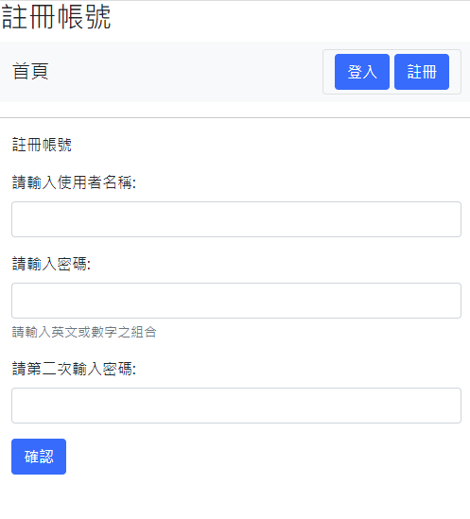
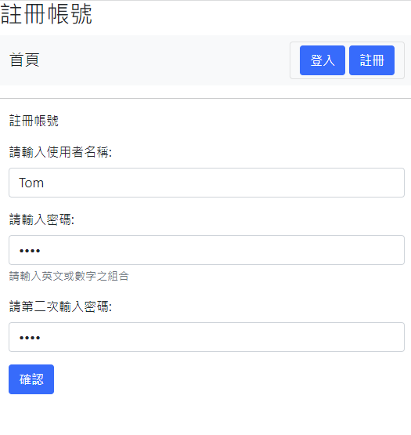
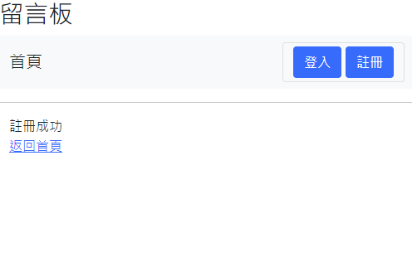
註冊頁面
輸入帳號密碼後即可建立帳號

Slide 6
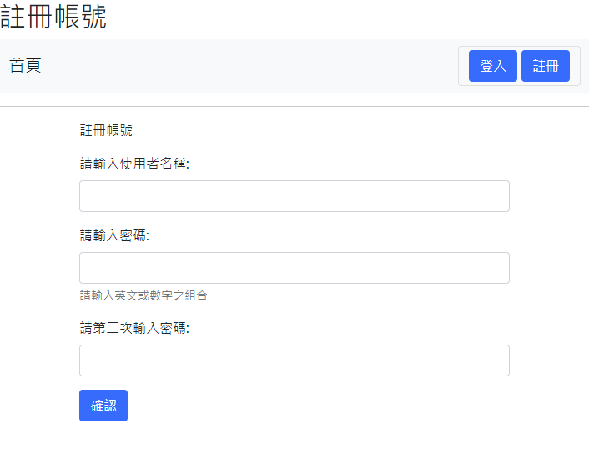
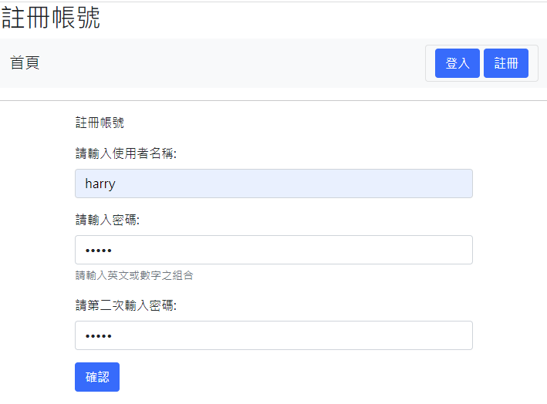
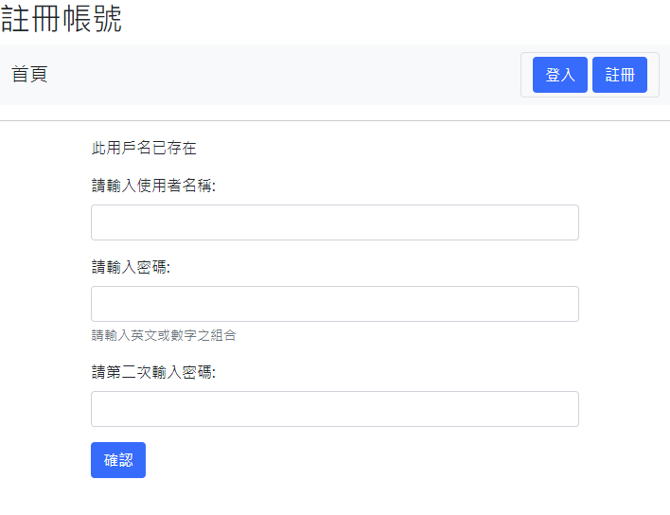
註冊頁面
如果使用者名稱重複則無法建立帳號

Slide 7
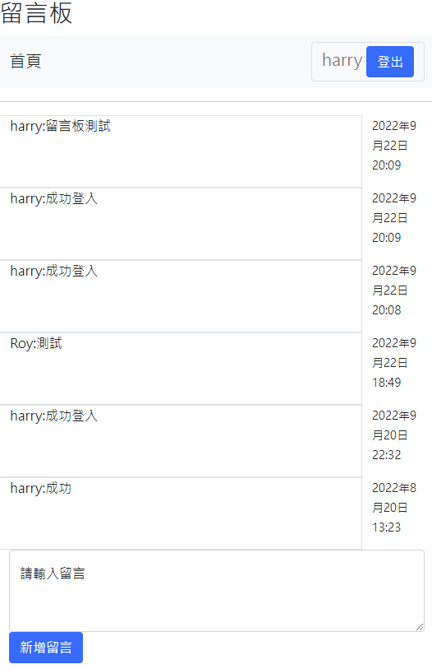
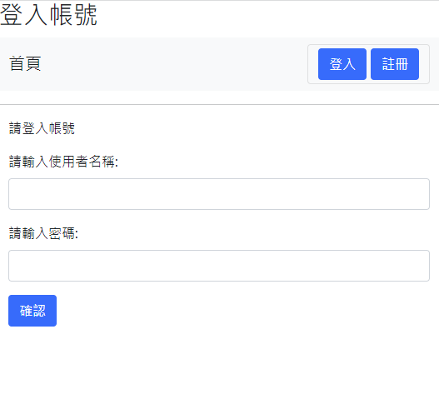
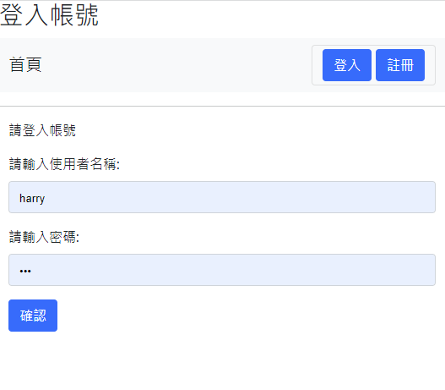
登入頁面
按下登入按鈕後即可進入登入頁面
輸入帳號密碼後就會登入頁面

Slide 8
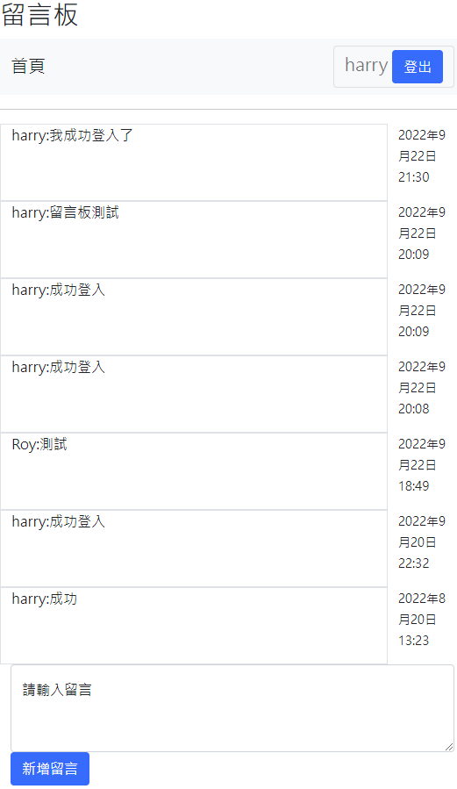
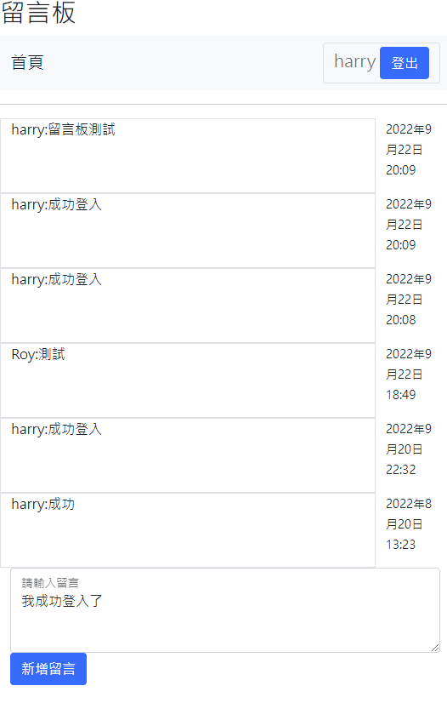
留言
輸入留言後按下留言鍵就可以新增留言

Slide 9
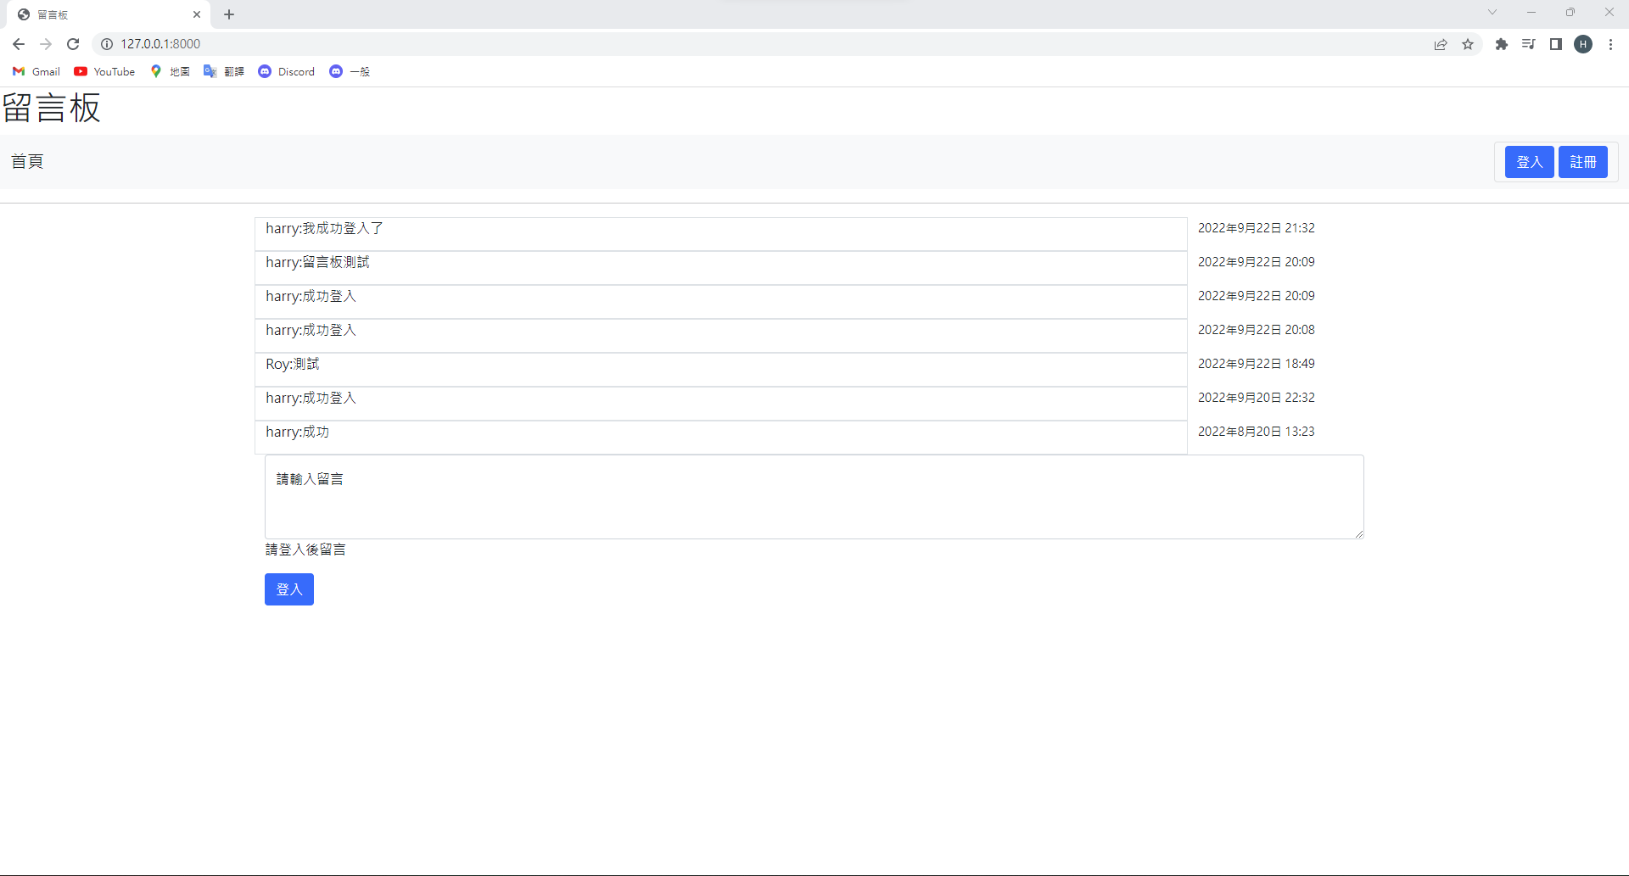
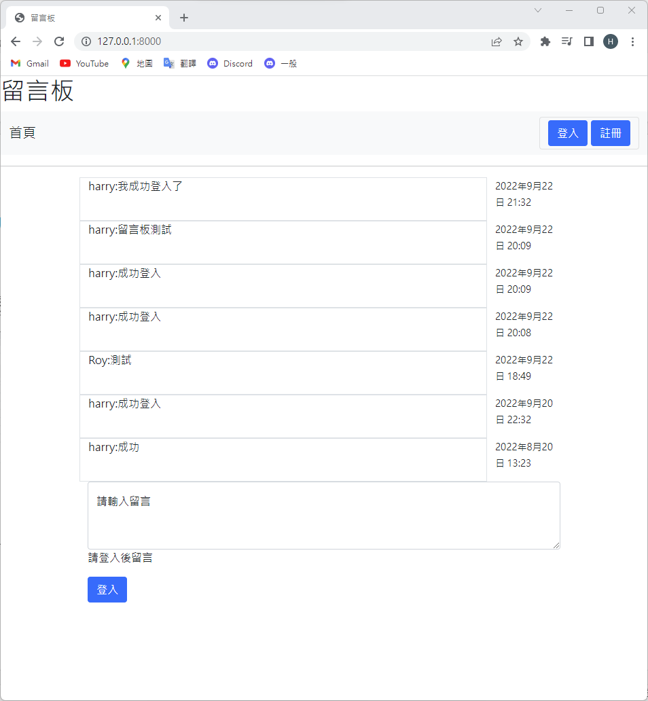
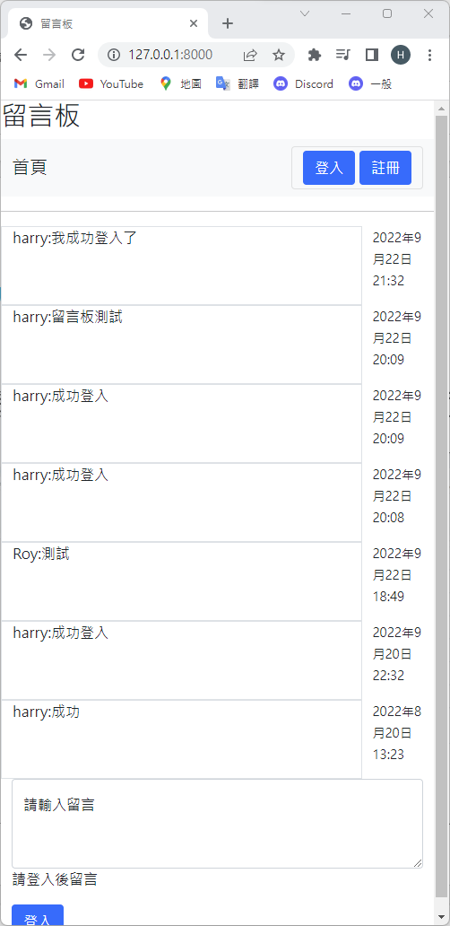
RWD
本網站使用 Bootstrap做開發，可以適應不同網頁大小

Slide 10
感謝您的聆聽 請多多指教

